Slide 1
以健保資料庫簡單分析頭頸部腫瘤與腦血管中風之關聯
第四組

Slide 2
目錄
研究動機與目的
研究方法
研究結果
研究限制
結論

Slide 3
1
研究動機與目的

Slide 4
頭頸癌治療
背景
鼻咽癌
以單獨放射治療或同步化學放射治療為主要治療方法
其他頭頸癌
如能手術切除則以手術切除為主
術後視病理結果決定可以觀察、化學治療、放射治療或同步化學放射治療
無法切除則以化學治療、放射治療或其組合

Slide 5
腦血管中風(CVA, Cerebrovascular accident)
背景
台灣2020十大死因第四名，佔6.8%
終生發生率約1/6
36歲以上人口發生率約3/1000
腦血管阻塞或破裂而導致腦部功能失常的疾病
常見因素
代謝性因素導致血液成分改變或血管管徑狹窄
結構性因素導致血管張力受影響

Slide 6
常見腦血管中風危險因子
背景
個體因素
年齡：男性>45歲、女性>55歲
性別：通常男>女
疾病因素
高血壓、糖尿病、心臟病、高血脂
生活型態
肥胖、抽菸、喝酒

Slide 7
研究目的
比較鼻咽癌、其他頭頸癌
與腦血管疾病之發生關聯性

Slide 8
2
研究方法

Slide 9

資料來源
百萬歸人檔
資料期間
CD(門診處方及治療明細檔)
OO(門診處方醫令明細檔)
1996年~2012年

Slide 10
資料篩選流程
H&N Cancer
ICD9:140.141.143~149
CVA
ICD9:430~438
CD檔 1996年N=1,535 1997-2013年N=315,145
First ID 排除1996年診斷
新頭頸癌個案檔
1997-2012 NEW H&N Cancer N=8,985
1st FuncDay as INDEX
CD 1996-2012 N=2,708,929
1st FuncDay as Brain_INDEX
CVA N=838
INDEX < Brain_INDEX
A.ID=B.ID
First ID

Slide 11
共病篩選流程
新頭頸癌個案檔
1997-2012 NEW H&N Cancer N=8,985
DM as example
ICD9:250
CD 1996-2012 N=7,233,568
門診間隔>28D
串檔新頭頸癌個案檔
DM N=720
排除重複
癌症確診(INDEX)過去一年內有DM
ICD9 430-438 | 合併CVA N=838
ICD9 250 | 合併DM N=720
ICD9 571-572 | 合併Liver N=567
ICD9 410 412 | 合併MI N=19
ICD9 272 | 合併Lip N=614
ICD9 401-405 | 合併HTN N=1501
Study population

Slide 12
放療/化療篩選流程
電腦治療規劃簡單 36001B
電腦治療規劃複雜 36015B
靜脈血管內化學藥物注射
37038-41B
OO 1996-2012
N=19620
OO 1996-2012
N=65135
串檔CD頭頸癌個案總檔
找出申報放療門診 N=3574
串檔CD頭頸癌個案總檔
找出申報化療門診 N=4912
排除重複
及First ID
排除重複
及First ID
ID=ID
串回新頭頸癌個案檔
RADI N=2040
ID=ID
串回新頭頸癌個案檔
Chemo N=785

Slide 13
切分為頭頸癌/鼻咽癌
新頭頸癌個案檔
N=8,985
依照
ACODE_ICD9=140.141.
143~146.148.149
切為其他頭頸癌個案
依照
ACODE_ICD9=147
切為鼻咽癌個案
刪除
ID_SEX=‘U’
ID_SEX=‘’
其他頭頸癌個案檔
CVA_ELSE N=5058
新鼻咽癌個案檔
CVA_147 N=3944

Slide 14
3
研究結果

Slide 15
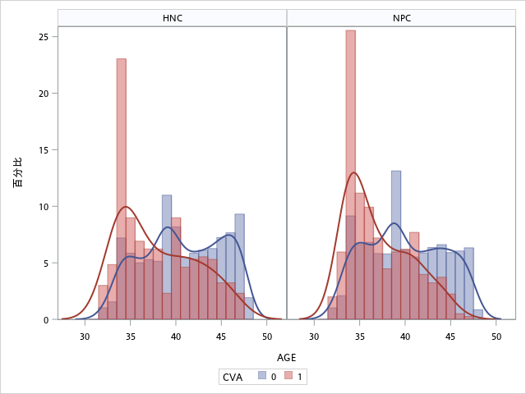
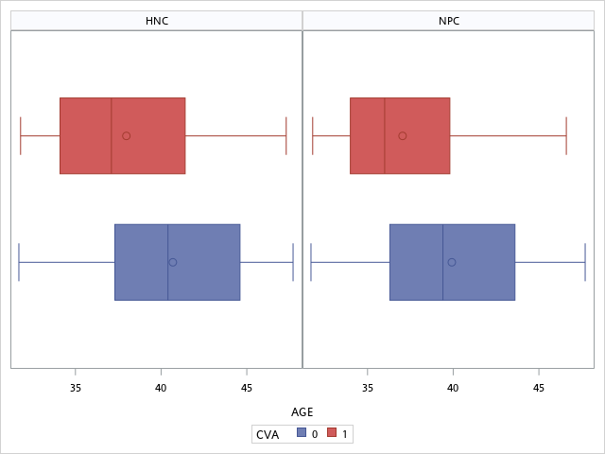
描述性統計
經確認後，年齡層範圍在31.7至47.7歲。
根據年齡分布， 將年齡分為兩組: 30-39 以及 40-49
AGE | CVA | N | Mean | SD | VAR | Min | Q1 | Median | Q3 | Max
頭頸癌 | 0 | 4599 | 40.68 | 4.33 | 18.77 | 31.7 | 37.3 | 40.4 | 44.6 | 47.7
 | 1 | 434 | 37.97 | 4.20 | 17.64 | 31.8 | 34.1 | 37.1 | 41.4 | 47.3
鼻咽癌 | 0 | 3541 | 39.92 | 4.23 | 17.90 | 31.7 | 36.3 | 39.4 | 43.6 | 47.7
 | 1 | 403 | 37.04 | 3.52 | 12.41 | 31.8 | 34.0 | 36.0 | 39.8 | 46.6
Notes:
根據直方圖可以看到頭頸癌與鼻咽癌資料分布相像，患者年齡介於30-50歲之間，其中有cva的患者在站比較多的大約在34-36歲，占比大約有40%左右，但頭頸癌40歲以上患者較多一些，旁邊的合須圖可以明顯看出來這部分。 因為參考文獻是將年齡每10歲分為一組，因此想先依照一樣的分組方法來看資料是否會因為年齡而有差異。

Slide 16
統計檢定: 卡方/費雪檢定
 |  | 頭頸癌 |  |  |  | 鼻咽癌
 | Total (n=5033) | CVA=1 (n=434) | CVA=0 (n=4599) |  | Total (n=3944) | CVA=1 (n=403) | CVA=0 (n=3541)
 | n (%) | n (%) | n (%) | P value | n (%) | n (%) | n (%) | P value
性別 |  |  |  | 0.0010 |  |  |  | 0.0529
男 | 4141(82.28) | 332 (76.50) | 3809 (82.82) |  | 2388 (60.55) | 262 (65.01) | 2126 (60.04)
女 | 896 (17.72) | 102 (23.50) | 790 (17.18) |  | 1556 (39.45) | 141 (34.99) | 1415 (39.96)
年齡 |  |  |  | <.0001 |  |  |  | <.0001
30-39 | 2440 (48.48) | 292 (67.28) | 2148 (46.71) |  | 2214 (56.14) | 306 (75.93) | 1908 (53.88)
40-49 | 2593 (51.52) | 142 (32.72) | 2451 (53.29) |  | 1730 (43.86) | 97 (24.07) | 1633 (46.12)
放療 |  |  |  | 0.0365 |  |  |  | 0.2377
RADI=1 | 1326 (26.35) | 96 (22.12) | 1230 (26.74) |  | 699 (17.72) | 80 (19.85) | 619 (17.48)
RADI=0 | 3707 (73.65) | 338 (77.88) | 3369 (73.26) |  | 3245 (82.28) | 323 (80.15) | 2922 (82.52)
化療 |  |  |  | 0.0002 |  |  |  | 0.0600
Chemo=1 | 533 (10.59) | 23 (5.30) | 510 (11.09) |  | 252 (6.39) | 17 (4.22) | 235 (6.64)
Chemo=0 | 4500 (89.41) | 411 (94.70) | 4089 (88.91) |  | 3692 (93.61) | 386 (95.78) | 3306 (93.36)
Notes:
我們針對類別變相進行卡方或費雪檢定。
頭頸癌這邊，性別、年齡、放療、化療，在統計上有顯著差異。 鼻咽癌這邊，年齡也是會影響cva，而性別、化療接近統計上顯著，可能也是需要稍微留意的變項。

Slide 17
統計檢定: 卡方/費雪檢定
 |  | 頭頸癌 |  |  |  | 鼻咽癌
 | Total (n=5033) | CVA=1 (n=434) | CVA=0 (n=4599) |  | Total (n=3944) | CVA=1 (n=403) | CVA=0 (n=3541)
 | n (%) | n (%) | n (%) | P value | n (%) | n (%) | n (%) | P value
糖尿病(=1) | 487 (9.68) | 62 (14.29) | 425 (9.24) | 0.0007 | 233 (5.91) | 21 (5.21) | 212 (5.99) | 0.5312
肝臟疾病(=1) | 353 (7.01) | 36 (8.29) | 317 (6.89) | 0.2742 | 214 (5.43) | 27 (6.70) | 187 (5.28) | 0.2335
心肌梗塞(=1) | 15 (0.30) | 1 (0.23) | 14 (0.30) | 1.0000 | 4 (0.10) | 0 (0.00) | 4(0.11) | 1.0000
高血脂(=1) | 366 (7.27) | 41 (9.45) | 325 (7.07) | 0.0679 | 248 (6.29) | 32 (7.94) | 216 (6.10) | 0.1492
高血壓(=1) | 941 (18.70) | 108 (24.88) | 833 (18.11) | 0.0005 | 560 (14.2) | 75 (18.61) | 485 (13.70) | 0.0074
Notes:
綠色字體是指特例，因為個數太少是看費雪檢定。 說明類似前一張備註。

Slide 18
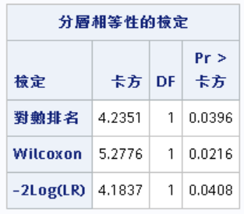
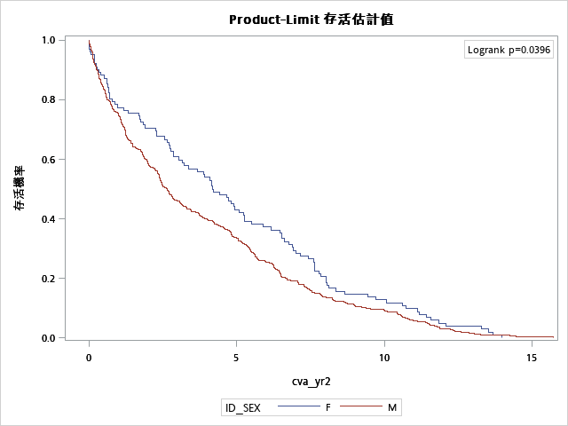
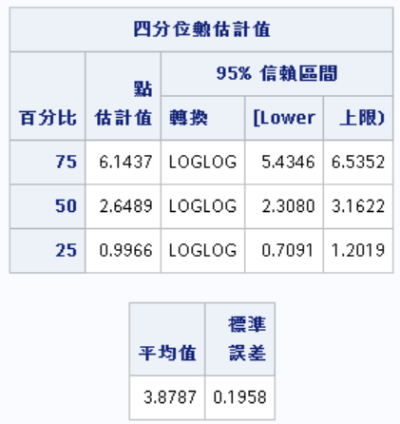
Kaplan – Meier Analysis
頭頸癌: 性別
Notes:
25%的人在大約一年的時候會有cva，半數會在2.65年，75%的人會在6.1年有cva，平均得到cva的時間為3.9年。 左邊是不同性別得到cva的時間，如同資料呈現的次數所示，男性得到cva的機率整體較女性高。 Log-Rank test 的 p-value 為0.0396 <0.05 ，表示男女的得到cva有顯著的差異。

Slide 19
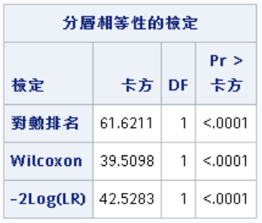
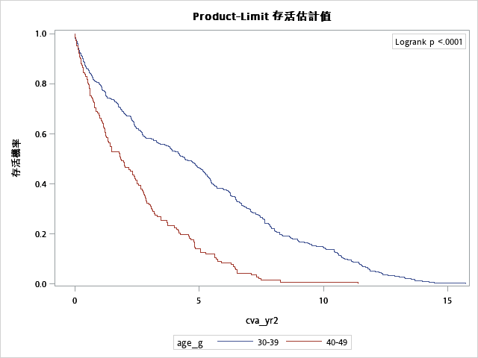
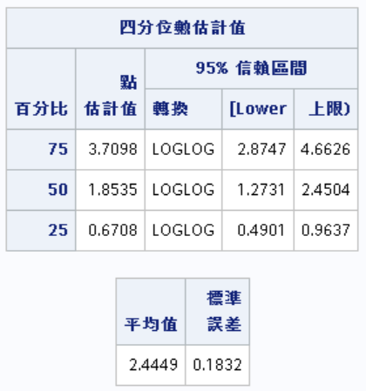
Kaplan – Meier Analysis
頭頸癌: 年齡
Notes:
25%的人大約0.67年的時候會有cva，半數會在1.8年，75%的人會在3.71年有cva，平均得到cva的時間為2.4年。 左邊是不同年齡層得到cva的時間，30-39相較於40-49會在較短的時間得到cva。 Log-Rank test 的 p-value < 0.0001 ，表示兩個年齡層的得到cva有顯著的差異。

Slide 20
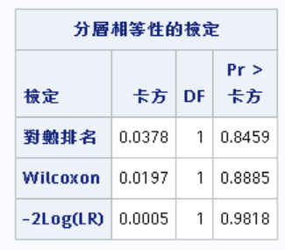
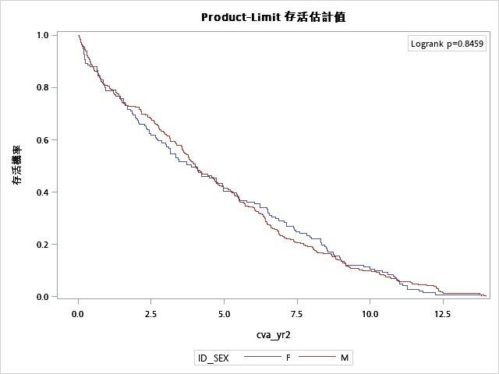
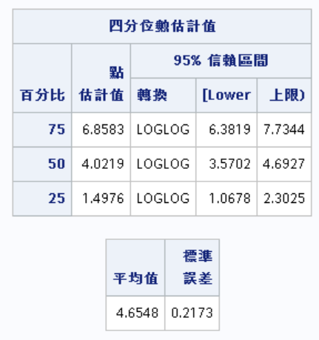
Kaplan – Meier Analysis
鼻咽癌: 性別
Notes:
25%的人在大約1.5年的時候會有cva，半數大約在4年，75%的人會在6.8年將近7年有cva，平均得到cva的時間為4.65年。
左邊是不同性別得到cva的時間，男女性得到cva的機率趨勢整體相近。 Log-Rank test (對數排名) 的 p-value 為0.8459 > 0.05 ，表示男女的得到cva沒有顯著的差異。

Slide 21
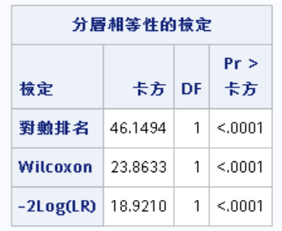
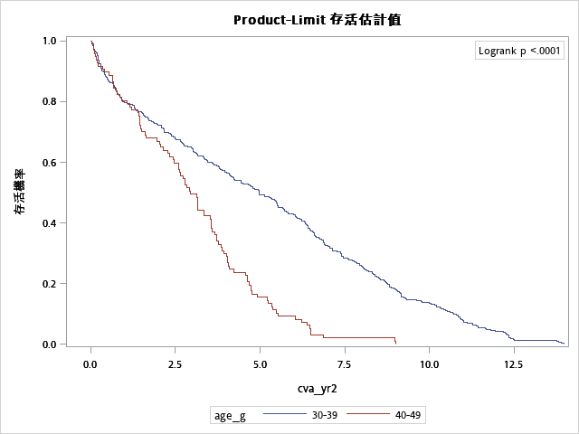
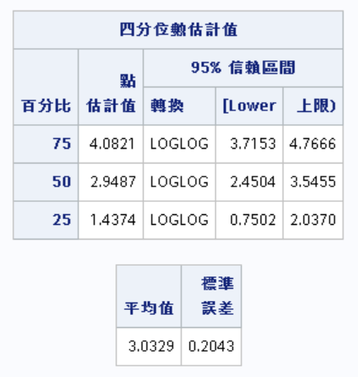
Kaplan – Meier Analysis
鼻咽癌: 年齡
Notes:
25%的人大約1.4年的時候會有cva，半數大約3年，75%的人大概會在4年有cva，平均得到cva的時間為3年左右。 左邊是不同年齡層得到cva的時間，30-39相較於40-49會在較短的時間得到cva。 Log-Rank test 的 p-value < 0.0001 ，表示兩個年齡層的得到cva有顯著的差異。

Slide 22
Cox proportional hazard regression model
頭頸癌
參數 | 參數估計值 | 標準誤差 | Pr>ChiSq | HR | 95% HR C.I.
性別
男 | 0.23341 | 0.11373 | 0.0401 | 1.263 | (1.011 - 1.578)
年齡
40-49 | 0.84603 | 0.11063 | <.0001 | 2.330 | (1.876 - 2.895)
放療
RADI=1 | 0.15491 | 0.11519 | 0.1787 | 1.168 | (0.932 - 1.463)
化療
Chemo=1 | 0.18244 | 0.21080 | 0.3868 | 1.200 | (0.794 - 1.814)
共病
糖尿病(=1) | 0.20776 | 0.13795 | 0.1321 | 1.231 | (0.939 - 1.613)
肝臟疾病(=1) | 0.02713 | 0.17433 | 0.8763 | 1.028 | (0.730 - 1.446)
心肌梗塞(=1) | 1.40812 | 1.00521 | 0.1613 | 4.088 | (0.570 - 29.321)
高血脂(=1) | 0.57635 | 0.16718 | 0.0006 | 1.780 | (1.282 - 2.469)
高血壓(=1) | 0.54899 | 0.11268 | <.0001 | 1.732 | (1.388 - 2.159)
Notes:
性別參考組為女生，年齡參考組為30-39，放療、化療、共病參考組都是=0。 有顯著的 性別：p-value <0.05 ，有顯著，在有頭頸癌的男性患者有cva的風險是女性的1.263倍。
年齡：p-value <0.05 ，有顯著，在有頭頸癌的40-49患者有cva的風險是30-39的2.33倍。
高血脂：p-value <0.05 ，有顯著，在有頭頸癌下，有高血脂的患者有cva的風險是沒有高血脂的1.78倍。
高血壓：p-value <0.05 ，有顯著，在有頭頸癌下，有高血壓的患者有cva的風險是沒有高血壓的1.732倍。
沒顯著的
放療：p-value >0.05 ，沒有顯著，在有頭頸癌下，有做放療的患者有cva的風險是沒有做放療的1.168倍。
化療：p-value >0.05 ，沒有顯著，在有頭頸癌下，有做化療的患者有cva的風險是沒有做化療的1.2倍。
糖尿病：p-value >0.05 ，沒有顯著，在有頭頸癌下，有糖尿病的患者有cva的風險是沒有糖尿病的1.231倍。
肝臟疾病：p-value >0.05 ，沒有顯著，在有頭頸癌下，有肝臟疾病的患者有cva的風險是沒有肝臟疾病的1.028倍。
心肌梗塞：p-value >0.05 ，沒有顯著，在有頭頸癌下，有心肌梗塞的患者有cva的風險是沒有心肌梗塞的4.088倍。(沒顯著卻風險高)

Slide 23
Cox proportional hazard regression model
鼻咽癌
參數 | 參數估計值 | 標準誤差 | Pr>ChiSq | HR | 95% HR C.I.
性別
男 | -0.02046 | 0.10501 | 0.8455 | 0.98 | (0.797 - 1.204)
年齡
40-49 | 0.83501 | 0.12621 | <.0001 | 2.305 | (1.800 - 2.952)
放療
RADI=1 | -0.18154 | 0.12680 | 0.1522 | 0.834 | (0.650 - 1.069)
化療
Chemo=1 | 0.24163 | 0.24884 | 0.3315 | 1.273 | (0.782 - 2.074)
共病
糖尿病(=1) | 0.6064 | 0.22576 | 0.0072 | 1.834 | (1.178 - 2.854)
肝臟疾病(=1) | 0.30453 | 0.19991 | 0.1277 | 1.356 | (0.916 - 2.006)
心肌梗塞(=1) | 0 | . | . | . | .
高血脂(=1) | 0.48074 | 0.18621 | 0.0098 | 1.617 | (1.123 - 2.33)
高血壓(=1) | 0.50488 | 0.13076 | 0.0001 | 1.657 | (1.282 - 2.141)
Notes:
性別參考組為女生，年齡參考組為30-39，放療、化療、共病參考組都是=0。 有顯著的 年齡：p-value <0.05 ，有顯著，在有鼻咽癌的40-49患者有cva的風險是30-39的2.305倍。
糖尿病：p-value <0.05 ，有顯著，在有鼻咽癌下，有糖尿病的患者有cva的風險是沒有糖尿病的1.834倍。
高血脂：p-value <0.05 ，有顯著，在有鼻咽癌下，有高血脂的患者有cva的風險是沒有高血脂的1.617倍。
高血壓：p-value <0.05 ，有顯著，在有鼻咽癌下，有高血壓的患者有cva的風險是沒有高血壓的1.657倍。
沒顯著的
性別：p-value >0.05 ，沒有顯著，在有鼻咽癌的男性患者有cva的風險是女性的0.98倍。
放療：p-value >0.05 ，沒有顯著，在有鼻咽癌下，有做放療的患者有cva的風險是沒有做放療的0.834倍。
化療：p-value >0.05 ，沒有顯著，在有鼻咽癌下，有做化療的患者有cva的風險是沒有做化療的1.273倍。
肝臟疾病：p-value >0.05 ，沒有顯著，在有鼻咽癌下，有肝臟疾病的患者有cva的風險是沒有肝臟疾病的1.356倍。
心肌梗塞：根據鼻咽癌卡方檢定，發現CVA=1的個數為0，所以以CVA=0為參考組，CVA=1的估計值為0。

Slide 24
4
研究限制

Slide 25
健保資料庫本質為回溯性資料
百萬歸人檔無癌登檔，缺乏放射治療劑量相關紀錄，無法進一步判斷放射治療相關因素對CVA影響
無法針對放射治療療程數進行分析
無法針對化療是否與放射治療進行協同以及藥物選擇進行分析
無死亡檔，無法進行存活分析、同時可能錯漏還沒發生CVA就因病身亡

Slide 26
5
結論

Slide 27
影響鼻咽癌患者診斷治療後是否產生CVA，
與年齡及是否具有高血壓有關
影響其他頭頸癌患者診斷治療後是否產生CVA，
與性別、年齡、化療、糖尿病、高血壓有關

Slide 28
Thanks!
Any questions?

